Slide 1
ПРЕДЧУВСТВИЕ КАТАСТРОФЫ
А. Илларионов,
Институт экономического анализа, Москва, Россия
Институт Катона, Вашингтон, США
Москва, Независимый пресс-центр, 5 июня 2007 г.
© ИЭА, Институт Катона
www.iea.ru, www.cato.org, www.cato.ru

Slide 2
«Я не для того избран Президентом
Российской Федерации, чтобы ставить свою страну на грань катастрофы».
В. Путин. Интервью журналистам печатных средств массовой информации из стран – членов «Группы восьми». 04.05.2007

Slide 3
Оформление документов
Свидетельство о рождении
Родословная
Паспорт
Медицинская карта

Slide 4
Свидетельство о рождении
Официальное имя Российская Федерация
Дата рождения 12 июня 1990 г.
Место рождения г. Москва
Родители Съезд народных депутатов, Б.Н.Ельцин
Место проживания Восточная Европа и Северная Азия

Slide 5
Родословная.
Происхождение российской государственности.
862-1240 г.: Варяжское ЧОП под рук. Рюрика,
Киевская Русь,
1240-1480 г.: Галицко-Волынское княжество,
Тверское княжество, Рязанское княжество, Владимиро-Суздальское княжество, Господин Великий Новгород, Великое Княжество Литовское, Золотая Орда,
Московское княжество

Slide 6
Родословная.
Основные периоды российской государственности.
1480-1721 г. Русское Государство
1721-1917 г. Российская Империя
1917-1991 г. Советский Союз
с 1991 г. Российская Федерация
с 2003 г. Российская Корпорация

Slide 7
Медицинская карта
Процесс рождения нового государства
12.06.1990 принятие Декларации о суверенитете
12.06.1991 избрание первого президента
21.08.1991 начало нового политического режима
06.11.1991 назначение нового правительства
25.12.1991 утверждение государственных границ
02.01.1992 начало нового экономического режима

Slide 8
Медицинская карта
Метрические данные на 2006 г.
Население 142,1 млн.чел.
ВВП по ППС в ценах 2002 г. 1546 млрд.дол.
ВВП на душу населения по ППС
в ценах 2002 г. 10858 дол.
Удельный вес в мире (населения) 2,2%
Удельный вес в мире (ВВП) 2,5%
ВВП на душу населения по ППС
в ценах 2002 г. в % к миру 118,7%

Slide 9
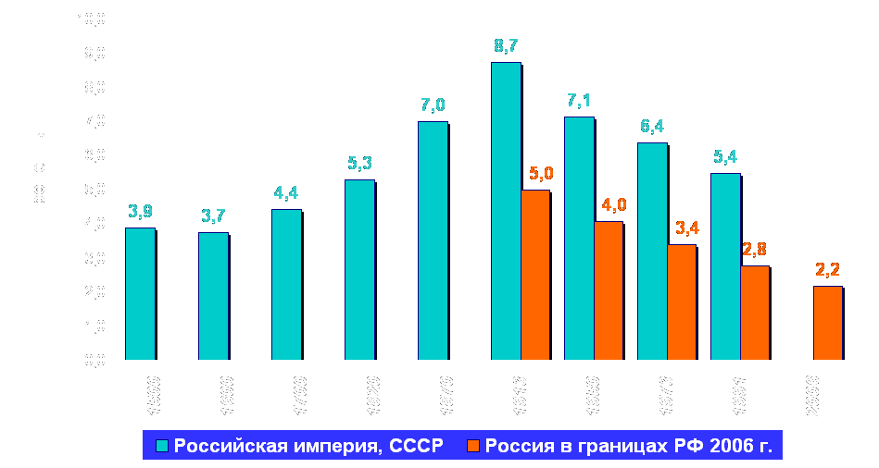
Удельный вес России в мировом населении в 1500–2006 гг.
Источники: 1500–1998 гг. — Agnus Maddison, The World Economy: Historical Statistics. OECD, 2003; ООН, МВФ, ОЭСР, ФСС.
Notes:
History

Slide 10
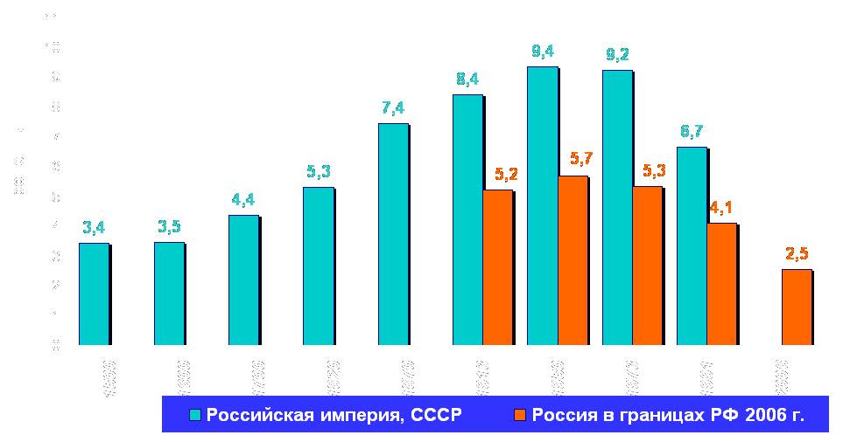
Удельный вес России в мировом ВВП в 1500–2006 гг.
Расчет по: Agnus Maddison, The World Economy: Historical Statistics. OECD, 2003; данным ООН, МВФ, ОЭСР, ФСС России.
Notes:
History

Slide 11
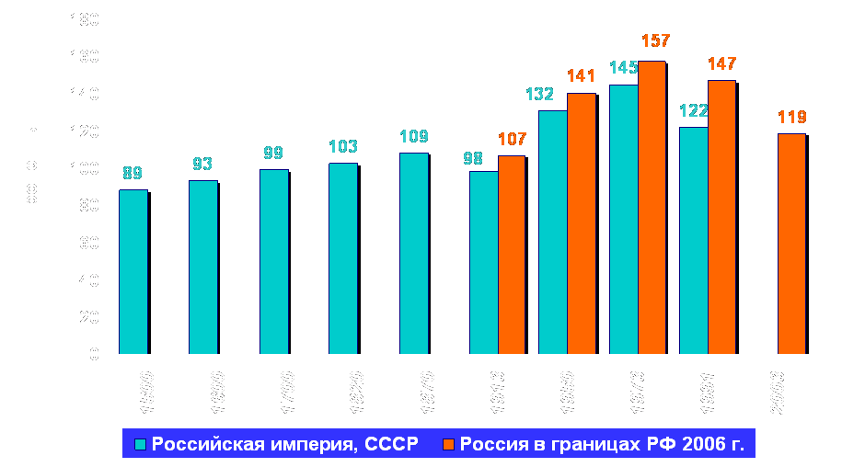
ВВП на душу населения России в % к среднемировому в 1500–2050 гг.
Источники: 1500–1998 гг. — Agnus Maddison, The World Economy. Historical Statistics. OECD, 2003; ООН, МВФ, ОЭСР, ФСС).
Notes:
History, база99

Slide 12
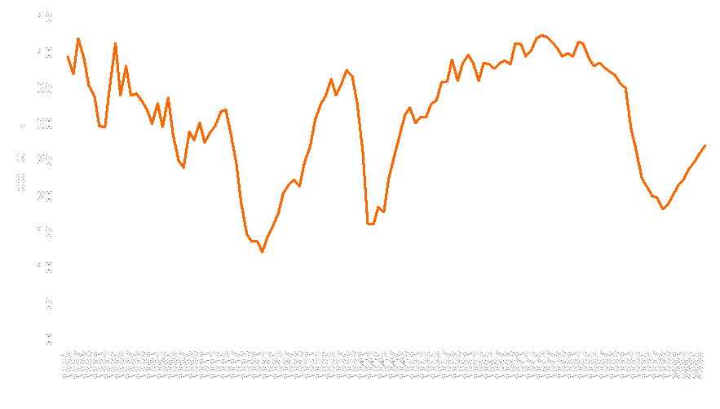
ВВП на душу населения в России в % к США,
1885-2006
Notes:
4

Slide 13
Медицинская карта
Наследственные заболевания
Дизонтогенез (отставание в развитии).
Ограниченная подвижность (темпы роста).
Повышенная инфляция.
Аритмия производственной деятельности.
Структурные диспропорции.
Энерго-наркотическая зависимость.

Slide 14
Медицинская карта
Хронические заболевания
Голландская («ожирение» экономики, вызванное притоком нефтедолларов).
Аргентинская (использование т.н. промышленной политики для исправления «структурных диспропорций»).
Венесуэльская (квази-национализация производственных активов).
Саудовская (применение энергетического и иного экономического оружия в международных отношениях).
Зимбабвийская (разрушение государственных и общественных институтов).

Slide 15
Медицинская карта
Приобретенные заболевания
Усугубление девиантного поведения.
Синдром восхищения Великим Лидером (непреодолимая страсть благодарить Великого Лидера за все происходящее под солнцем и луной).
Гипертрофия специальных органов.
Изоляционизм.
Агрессивно-маниакальный синдром.
Кастинг российских граждан.
Шизофрения (ухудшение восприятия действительности и усиление социальной дисфункции).

Slide 16
Диспансеризация
Девиантное поведение.

Slide 17
Норма и отклонения.
Группа стран, соответствующая России по уровню экономического развития в 1998-2006 гг. и Россия
Словакия
Турция
Малайзия
Колумбия
Чили
Россия

Slide 18
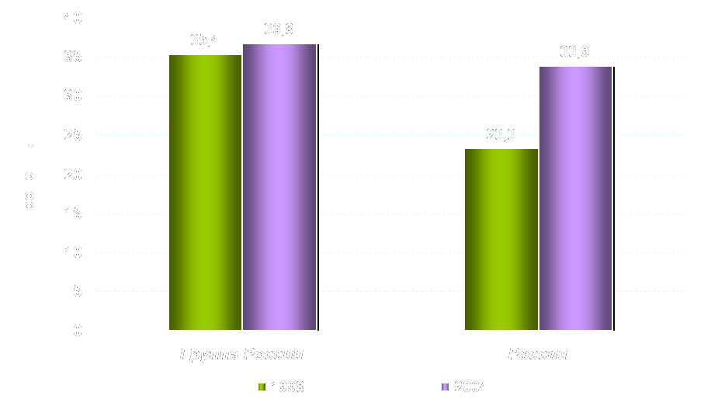
ВВП на душу населения в % от среднего по странам ОЭСР.
Группа стран, соответствующих России по ВВП на душу населения, и Россия
Источник: расчеты ИЭА.
Notes:
4

Slide 19
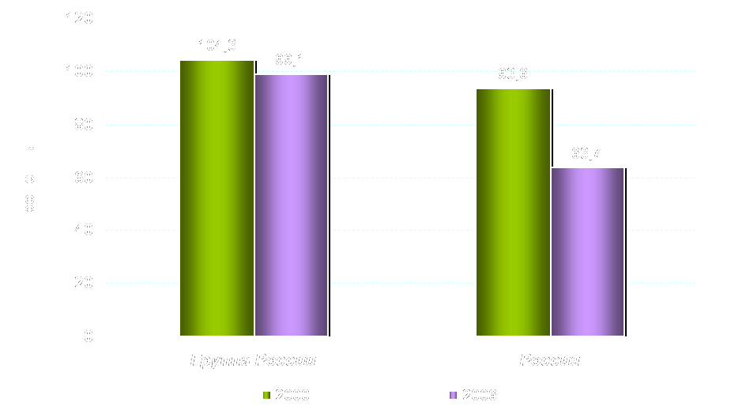
Индекс бремени государственного регулирования в % к среднему уровню по ОЭСР.
Группа стран, соответствующих России по ВВП на душу населения, и Россия
Источник: расчеты ИЭА по данным World Economic Forum.
Notes:
4

Slide 20
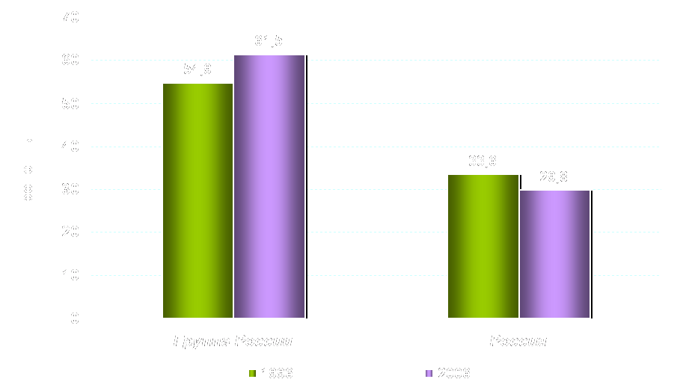
Индекс свободы от коррупции в % к среднему уровню по ОЭСР.
Группа стран, соответствующих России по ВВП на душу населения, и Россия
Источник: расчеты ИЭА по данным Transparency International.
Notes:
4

Slide 21
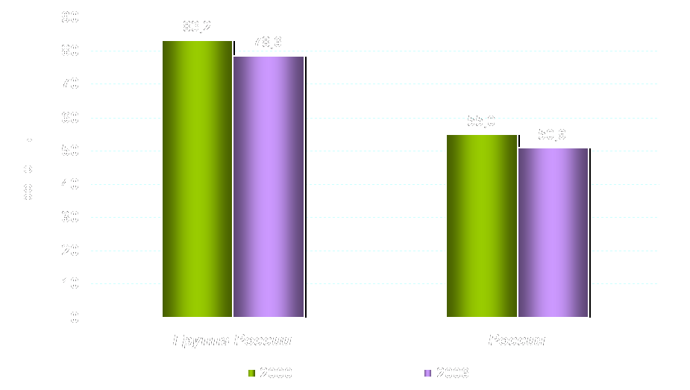
Индекс фаворитизма в решениях государственных чиновников в % к среднему уровню по ОЭСР.
Группа стран, соответствующих России по ВВП на душу населения, и Россия
Источник: расчеты ИЭА по данным World Economic Forum.
Notes:
4

Slide 22
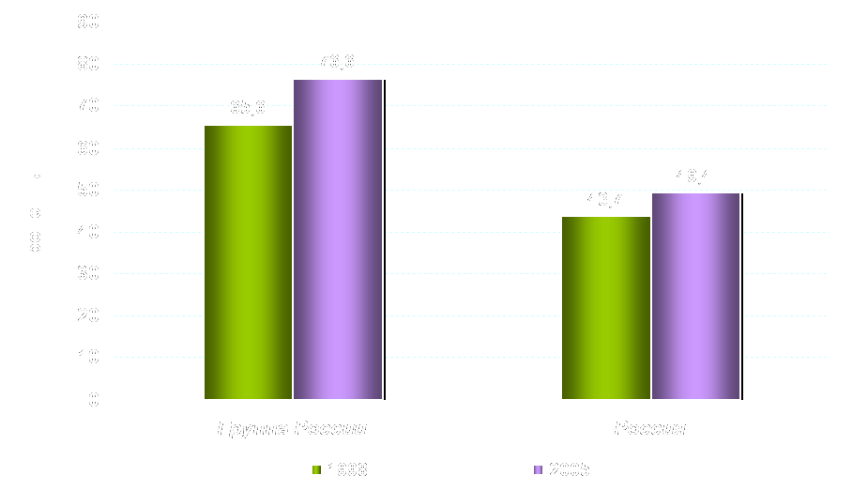
Индекс эффективности правительства.
Группа стран, соответствующих России по ВВП на душу населения, и Россия
Источник: расчеты ИЭА по данным World Bank.
Notes:
4

Slide 23
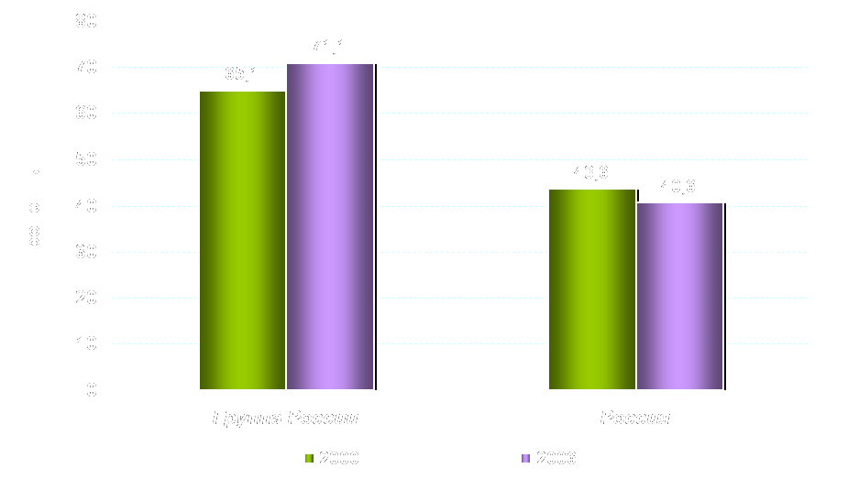
Индекс общественного доверия политикам в % к среднему уровню по ОЭСР.
Группа стран, соответствующих России по ВВП на душу населения, и Россия
Источник: расчеты ИЭА по данным World Economic Forum.
Notes:
4

Slide 24
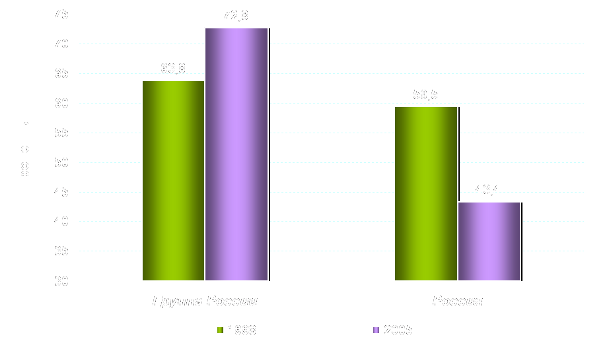
Индекс демократической ответственности власти.
Группа стран, соответствующих России по ВВП на душу населения, и Россия
Источник: расчеты ИЭА по данным World Bank.
Notes:
4

Slide 25
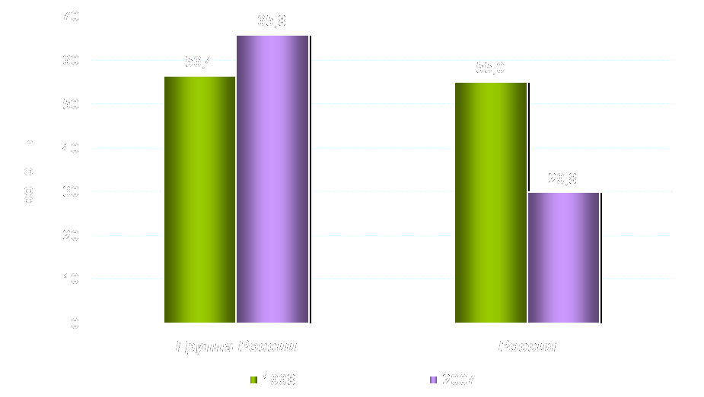
Индекс свободы прессы в % к среднему уровню по ОЭСР.
Группа стран, соответствующих России по ВВП на душу населения, и Россия
Источник: расчеты ИЭА по данным Freedom House.
Notes:
4

Slide 26
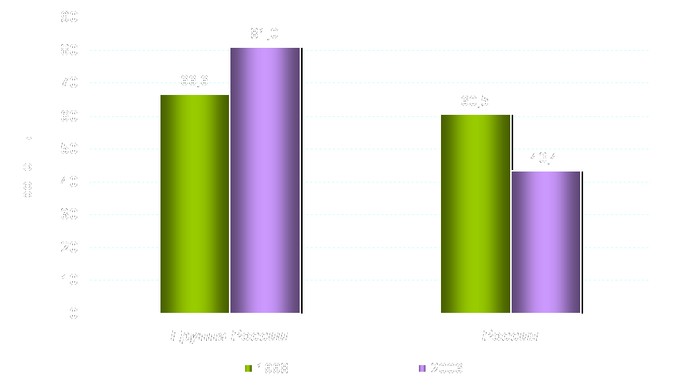
Индекс гражданских свобод в % к среднему уровню по ОЭСР.
Группа стран, соответствующих России по ВВП на душу населения, и Россия
Источник: расчеты ИЭА по данным Freedom House.
Notes:
4

Slide 27
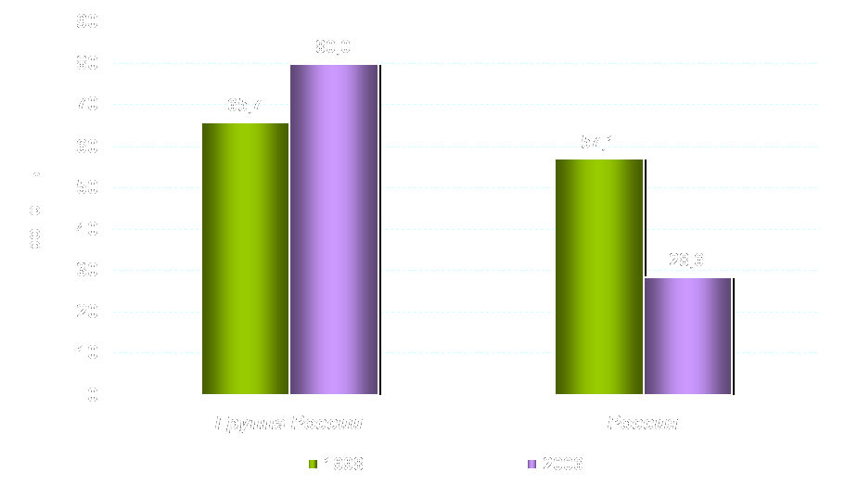
Индекс политических прав в % к среднему уровню по ОЭСР.
Группа стран, соответствующих России по ВВП на душу населения, и Россия
Источник: расчеты ИЭА по данным Freedom House.
Notes:
4

Slide 28
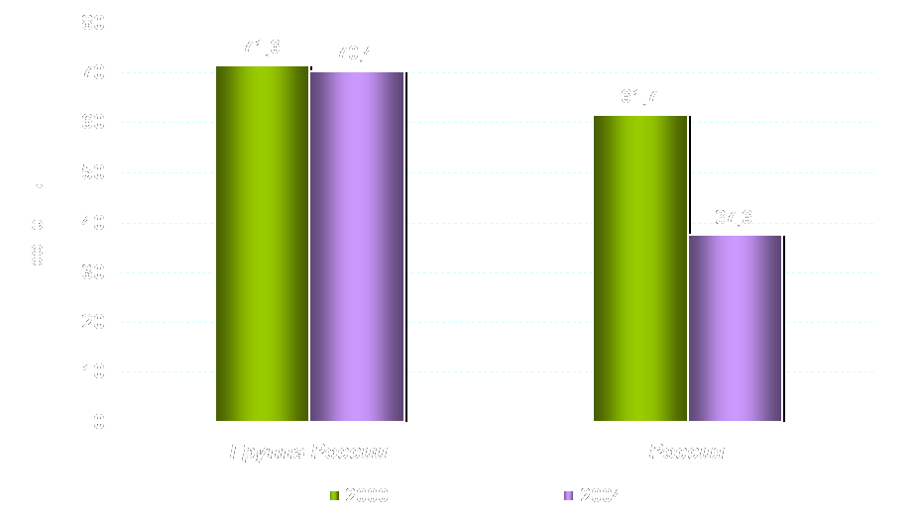
Индекс непредвзятости судов в % к среднему уровню по ОЭСР.
Группа стран, соответствующих России по ВВП на душу населения, и Россия
Источник: расчеты ИЭА по данным Economic Freedom Network.
Notes:
4

Slide 29
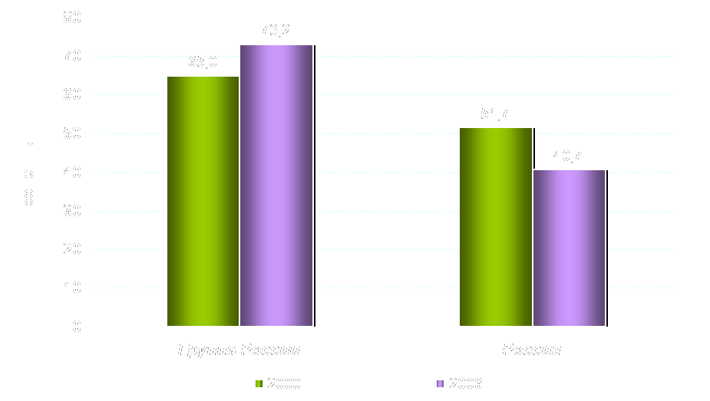
Индекс независимости судебной власти в % к среднему уровню по ОЭСР.
Группа стран, соответствующих России по ВВП на душу населения, и Россия
Источник: расчеты ИЭА по данным World Economic Forum.
Notes:
4

Slide 30
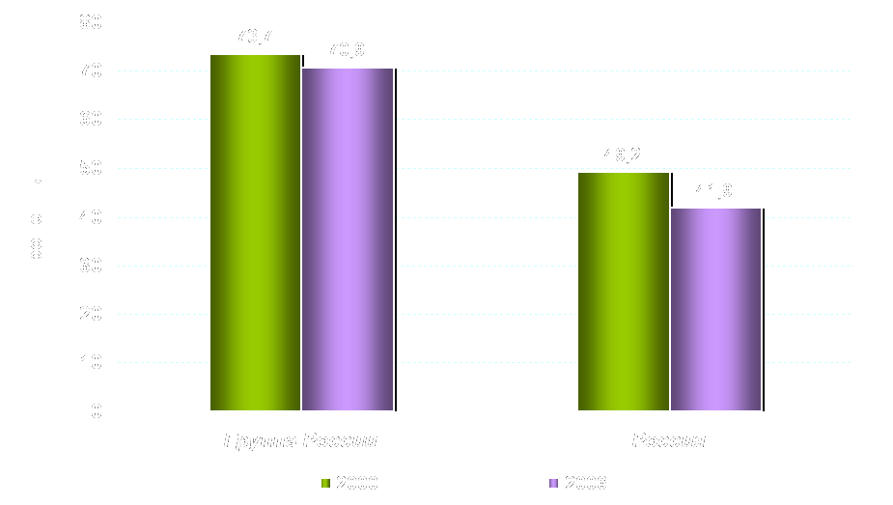
Индекс защиты интеллектуальной собственности в % к среднему уровню по ОЭСР.
Группа стран, соответствующих России по ВВП на душу населения, и Россия
Источник: расчеты ИЭА по данным World Economic Forum.
Notes:
4

Slide 31
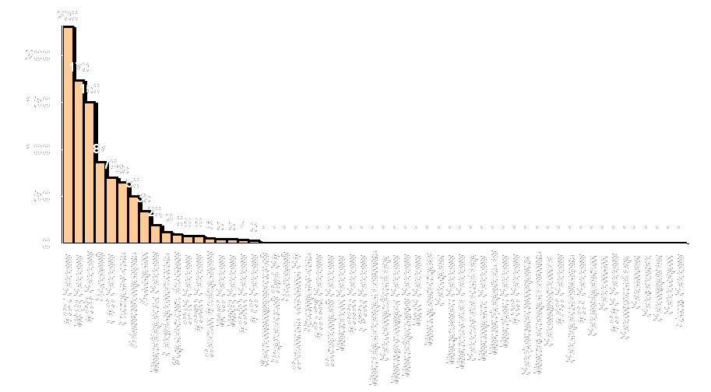
Гипертрофия специальных органов.
Количество транспортных средств, оборудованных устройствами для подачи специальных сигналов
Источник: Постановление Правительства РФ №737 от 1 декабря 2006 года "О специальных световых и звуковых сигналах"
Notes:
4

Slide 32
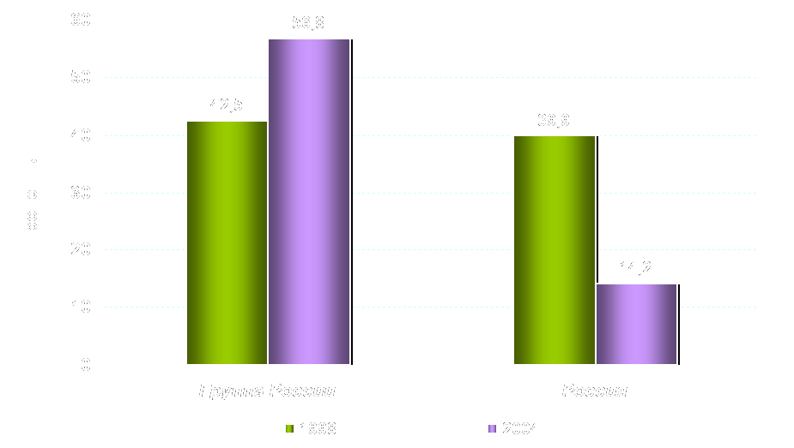
Индексы физической безопасности в % от среднего по странам ОЭСР.
Группа стран, соответствующих России по ВВП на душу населения, и Россия
Источник: расчеты ИЭА по данным CIRI.
Notes:
4

Slide 33
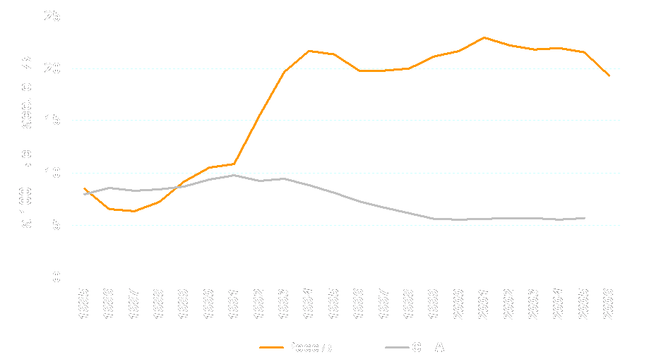
Количество убийств в России и США
Notes:
4

Slide 34
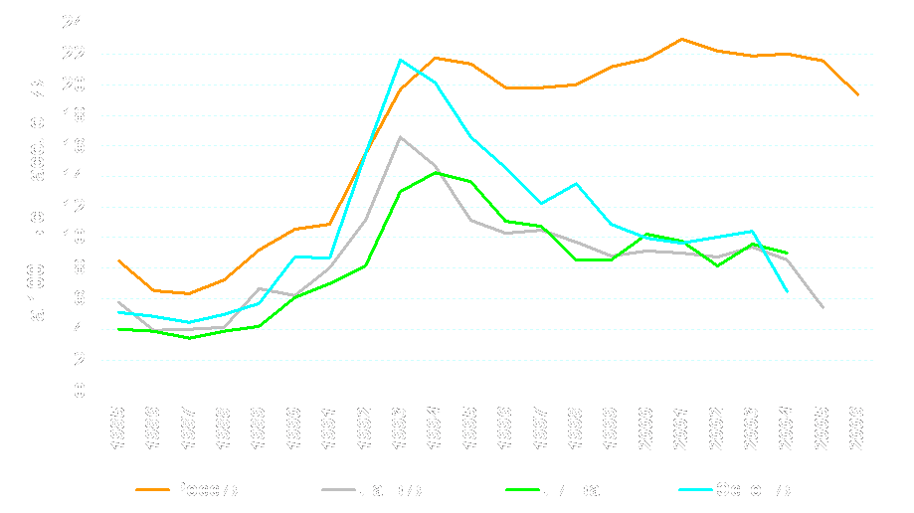
Количество убийств в России и странах Балтии
Notes:
4

Slide 35
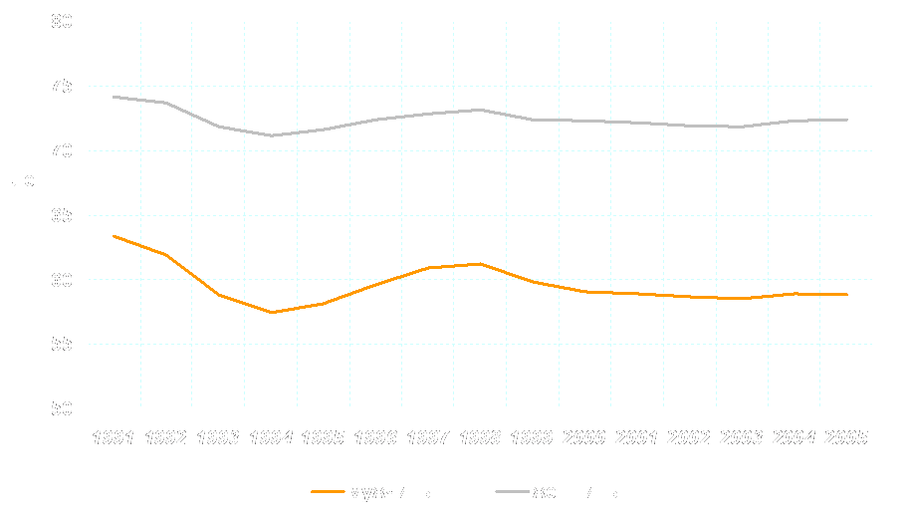
Ожидаемая продолжительность жизни при рождении
Notes:
4

Slide 36
«Сейчас Россия не только полностью преодолела длительный спад производства, но и вошла в десятку крупнейших экономик мира».
В. Путин. Послание Федеральному Собранию РФ. 26.04.2007
«Россия, как вы знаете, изменяется и меняется весьма энергично. По объемам экономики мы сейчас достигли девятого места в мире… Если мы посчитаем объем экономики определенным образом, то уже сегодня некоторые страны «восьмерки» мы обогнали».
«Наша экономика выбралась из последних строчек по объему мировых экономик на 9 позицию, а по некоторым расчетам уже даже обогнала некоторые страны «восьмерки» по объему экономики».
В. Путин. Интервью журналистам печатных средств массовой информации из стран – членов «Группы восьми». 04.05.2007

Slide 37
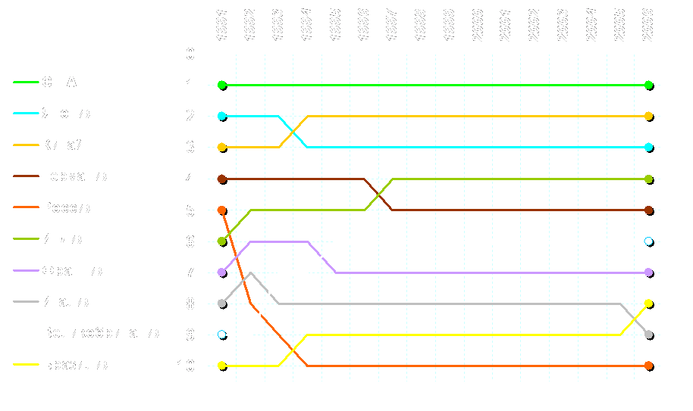
Россия вошла в первую десятку стран мира по ВВП в 1994 г., покинув первую пятерку в 1991 г.
Первая десятка стран мира по ВВП по ППС в ценах 2002 г. в 1991−2006 гг.
Notes:
4

Slide 38
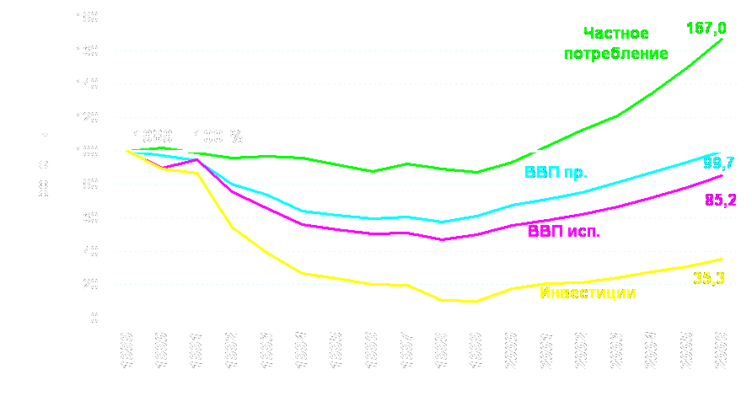
Динамика компонентов ВВП на душу населения, 1989−2006 гг.
Notes:
Adviser03/Oil/Net oil export группы 2 abc 99/лист GDP99pc

Slide 39
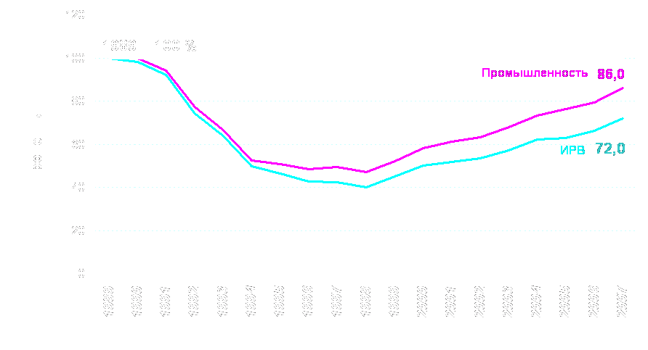
Динамика реального выпуска, 1989−2006.
Notes:
Adviser03/Oil/Net oil export группы 2 abc 99/лист GDP99pc

Slide 40
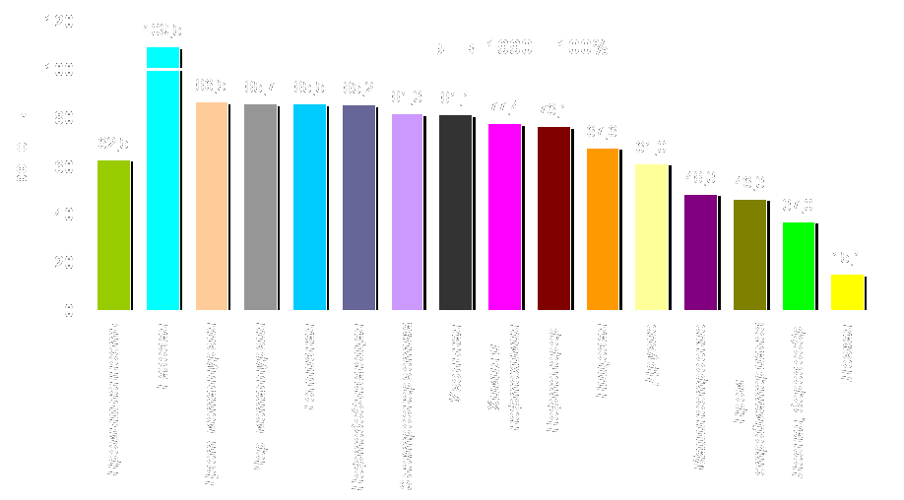
Индексы прироста промышленного производства в 2006 г. в % к январю 1990 г.
Notes:
History

Slide 41
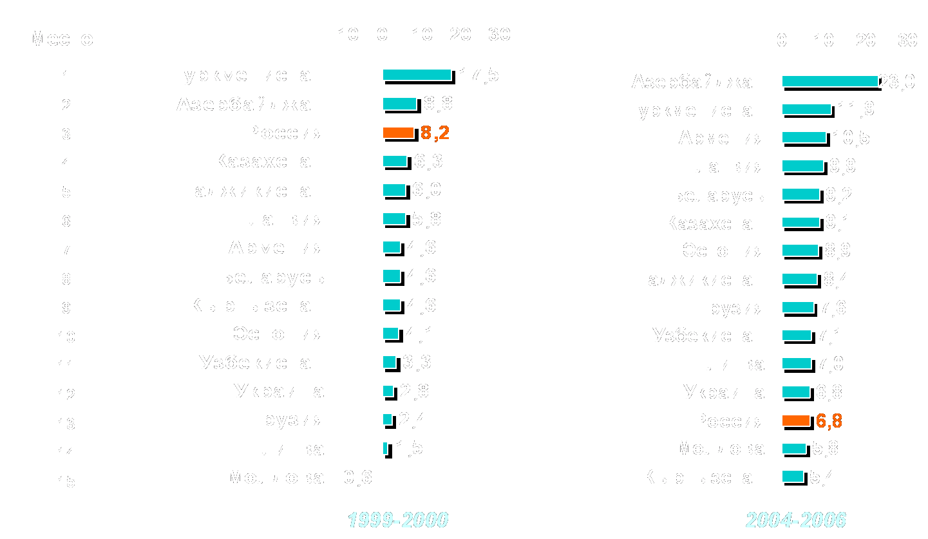
Темпы прироста ВВП в России и странах бывшего СССР в 1999-2000 и 2004-2006 гг.
Notes:
11

Slide 42
«… мало кто обращает внимание на то, что мы приняли очень много решений по поводу децентрализации и передачи значительного объема полномочий на региональный и, что самое главное, на муниципальный уровни».
«К сожалению, у нас была проблема в том, что уровень полномочий не был подкреплен финансовыми ресурсами, но и это мы постепенно тоже исправляем».
В. Путин. Интервью журналистам печатных средств массовой информации из стран – членов «Группы восьми». 04.05.2007

Slide 43
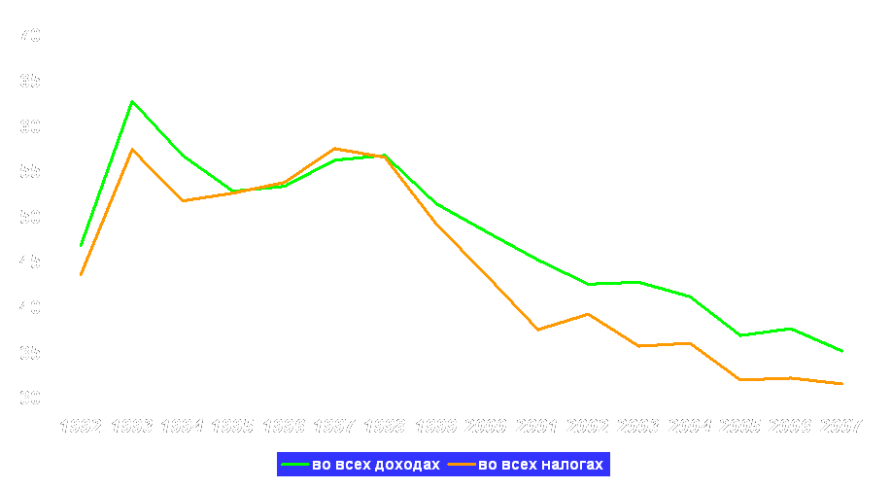
Удельный вес региональных и местных бюджетов в консолидированном бюджете России, 1992-2007 гг.
Notes:
4

Slide 44
«… объем наших оборонных расходов по отношению к ВВП не растет. Он как был 2,7 процента к ВВП, так и остается… Он полностью соответствует в среднем расходам стран НАТО, не превышает их, а в некоторых случаях даже ниже, чем расходы на оборону стран НАТО».
В. Путин. Интервью журналистам печатных средств массовой информации из стран – членов «Группы восьми». 04.05.2007

Slide 45
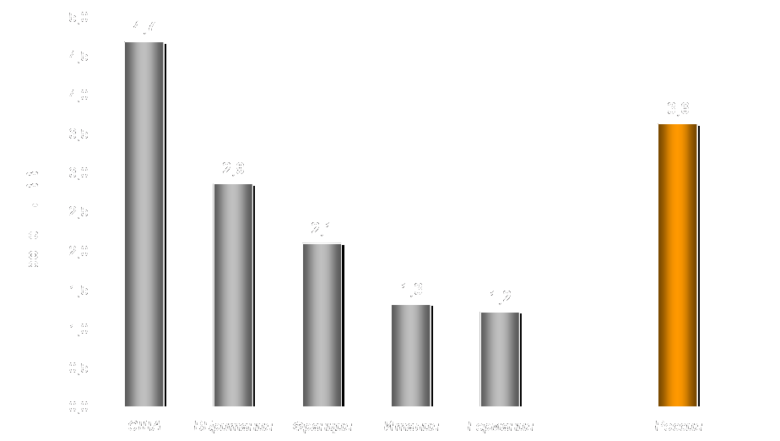
Расходы на оборону в некоторых странах НАТО и России в % к ВВП в 2006 г.
Notes:
4

Slide 46
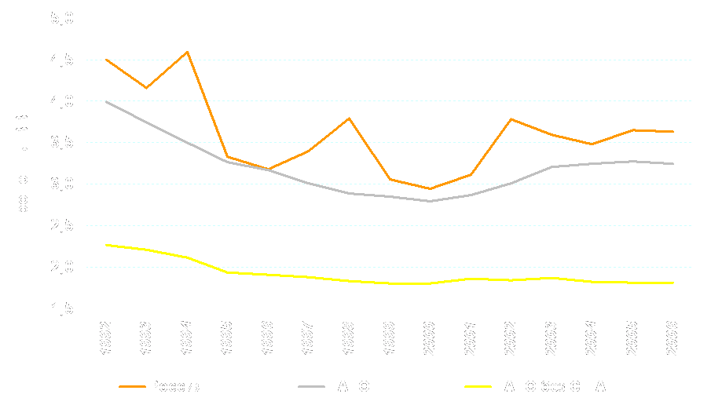
Расходы на оборону в странах НАТО и в России в % к ВВП, 1992-2006
Notes:
4

Slide 47
«Мы полностью расплатились с долгами, хотя их объем был просто катастрофическим для экономики страны… Сейчас у нас показатель «внешний долг к ВВП» – лучший в Европе… Уровень золотовалютных резервов известен: в 2000 году он был 12 миллиардов при долге свыше 100 процентов к ВВП… Только за первые 4 месяца текущего года прирост золотовалютных резервов составил 90 млрд. долларов».
В. Путин. Интервью журналистам печатных средств массовой информации из стран – членов «Группы восьми». 04.05.2007

Slide 48
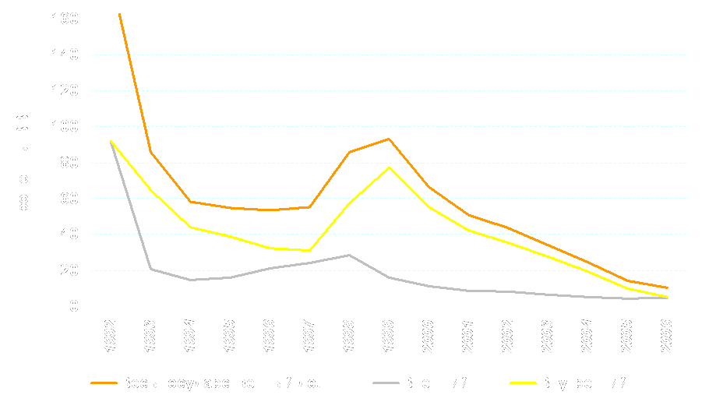
Государственный долг России в % к ВВП
Notes:
4

Slide 49
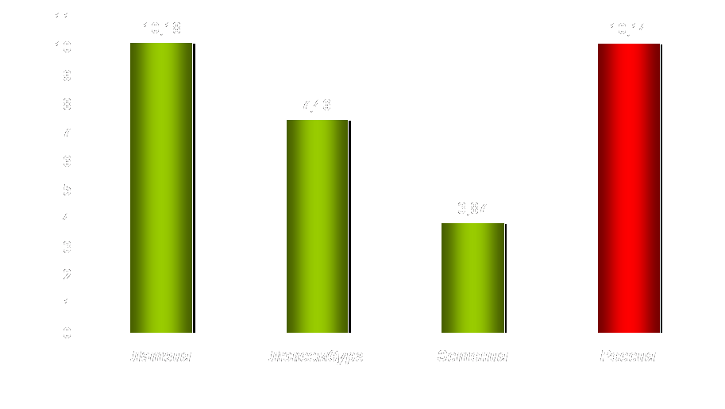
Государственный долг в процентах к ВВП в некоторых европейских странах в 2006 г.
Notes:
4

Slide 50
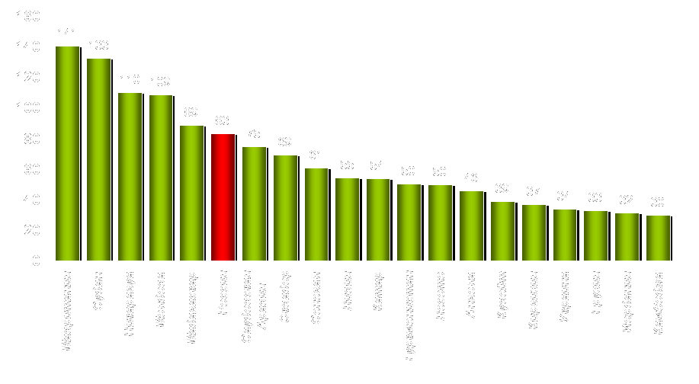
Снижение государственного долга в % к ВВП,
1999-2006 гг.
Notes:
History

Slide 51
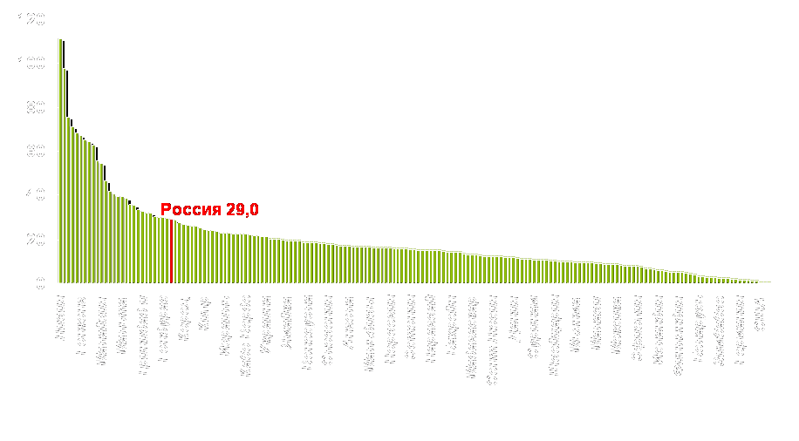
Валютные резервы в % к ВВП в 2006 г.
Notes:
History

Slide 52
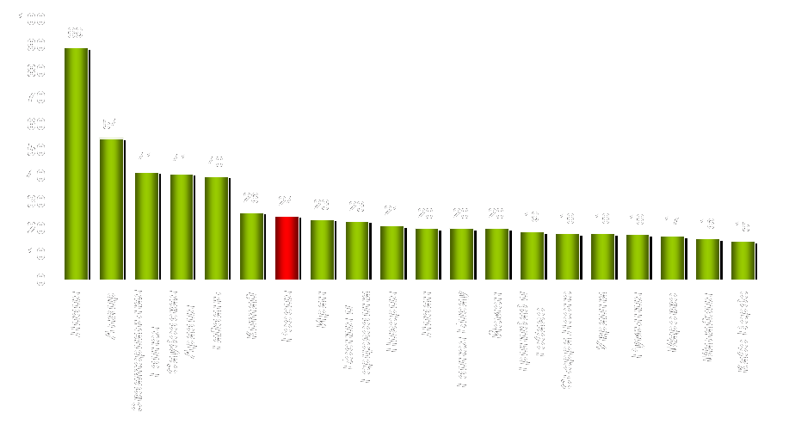
Рост валютных резервов в % к ВВП, 1999-2006 гг.
Notes:
History

Slide 53
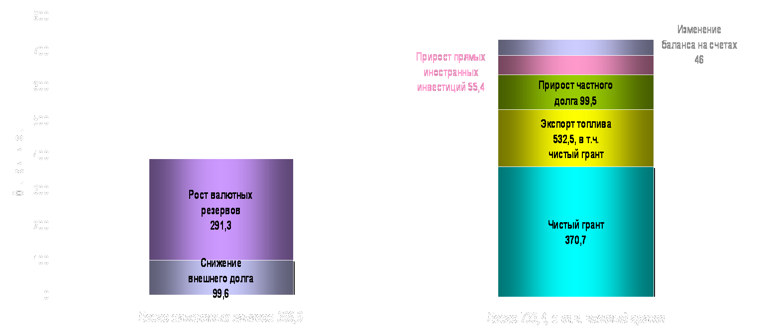
Снижение внешнего долга и рост валютных резервов в 2000−2006 гг.
За счет чего?
Notes:
4

Slide 54
«За первые 4 месяца этого года приток [инвестиций] уже составил 40 млрд. долларов.».
В. Путин. Интервью журналистам печатных средств массовой информации из стран – членов «Группы восьми». 04.05.2007

Slide 55
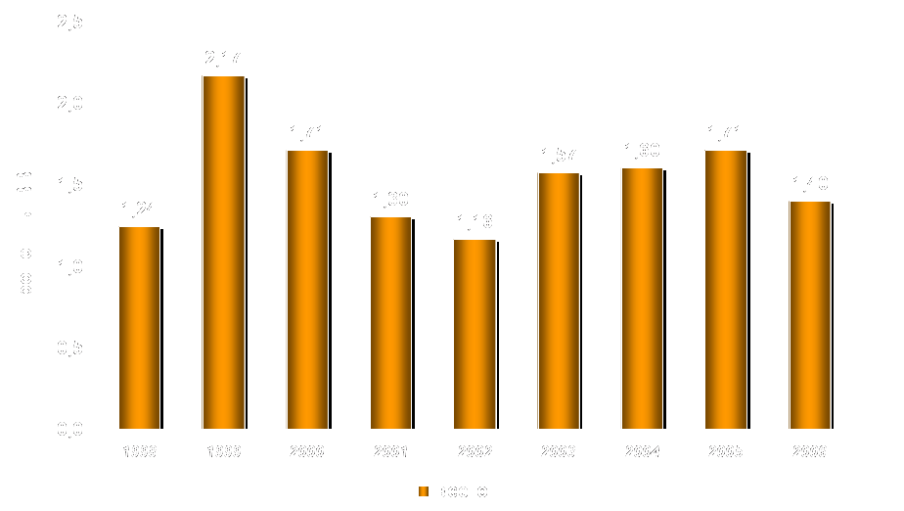
Все прямые иностранные инвестиции в % к ВВП в 1998−2006 гг.
Notes:
4

Slide 56
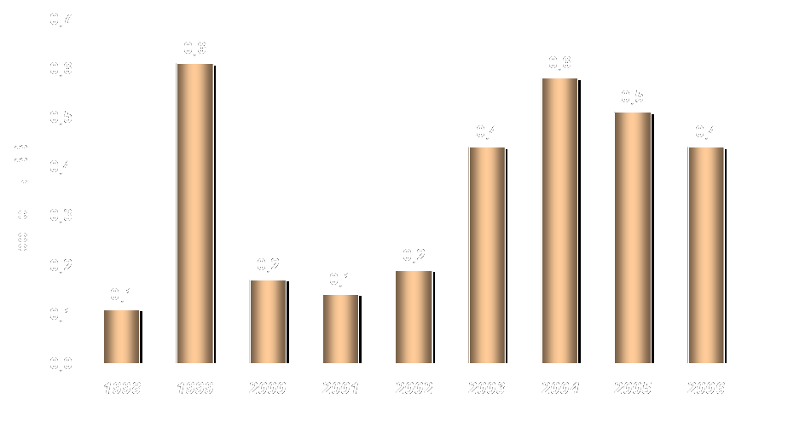
Прямые иностранные инвестиции в топливную промышленность в % к ВВП в 1998−2006 гг.
Notes:
4

Slide 57
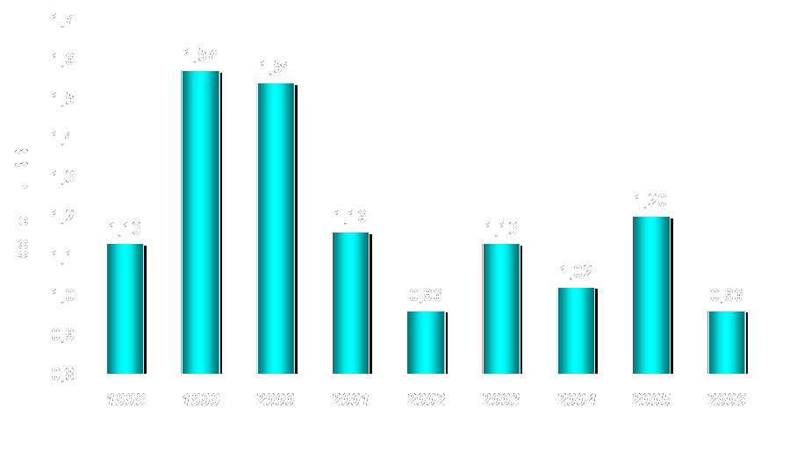
Прямые иностранные инвестиции в нетопливные отрасли в % к ВВП в 1998−2006 гг.
Notes:
4

Slide 58
«В прошлом году у нас был колоссальный рост капитализации фондового рынка России, свыше 50 процентов. 53 процента».
В. Путин. Интервью журналистам печатных средств массовой информации из стран – членов «Группы восьми». 04.05.2007

Slide 59
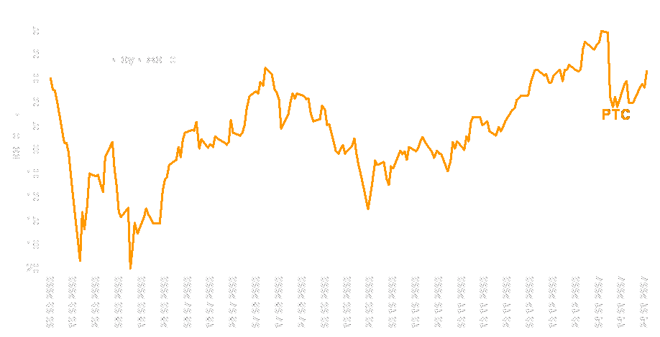
Индекс РТС относительно индекса Доу Джонса с 9 мая 2006 г.
Notes:
4

Slide 60
«Один из безусловных приоритетов ближайших лет – это электроэнергетика. Россия уже столкнулась с нехваткой мощностей для дальнейшего роста.
Предстоит крупнейшая за последние десятилетия структурная реформа. По сути, речь идет о второй масштабной электрификации страны. К 2020 году необходимо увеличить на две трети производство электроэнергии в России. Для этого государством и частными компаниями будет проинвестировано порядка 12 триллионов рублей».
В. Путин. Послание Федеральному Собранию РФ. 26.04.2007

Slide 61
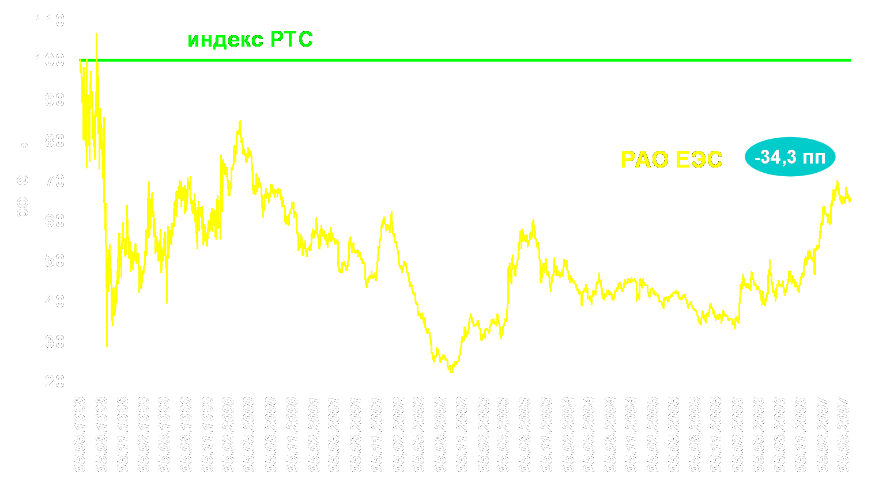
Изменение цены акций компании РАО ЕЭС относительно индекса РТС (05.05.1998 г. = 100%)
Notes:
4

Slide 62
«При известном малоприятном и скандальном случае с компанией «ЮКОС»…»
В. Путин. Интервью журналистам печатных средств массовой информации из стран – членов «Группы восьми». 04.05.2007

Slide 63
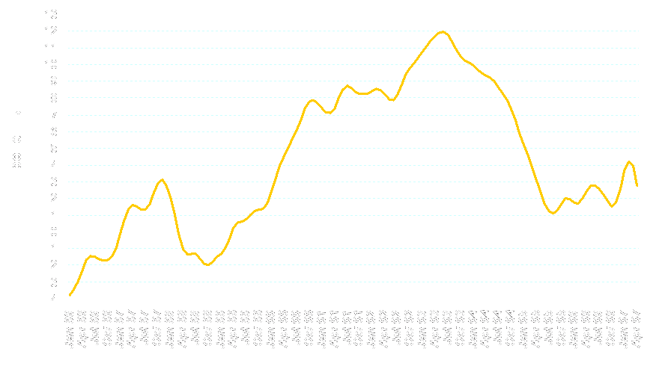
Динамика добычи нефти в России до и после
«случая ЮКОСА».
Годовые темпы добычи, январь 1996 – апрель 2007
Notes:
4

Slide 64
«Часть этой собственности [компании ЮКОС] попадает в компанию с государственным участием…»
В. Путин. Интервью журналистам печатных средств массовой информации из стран – членов «Группы восьми». 04.05.2007

Slide 65
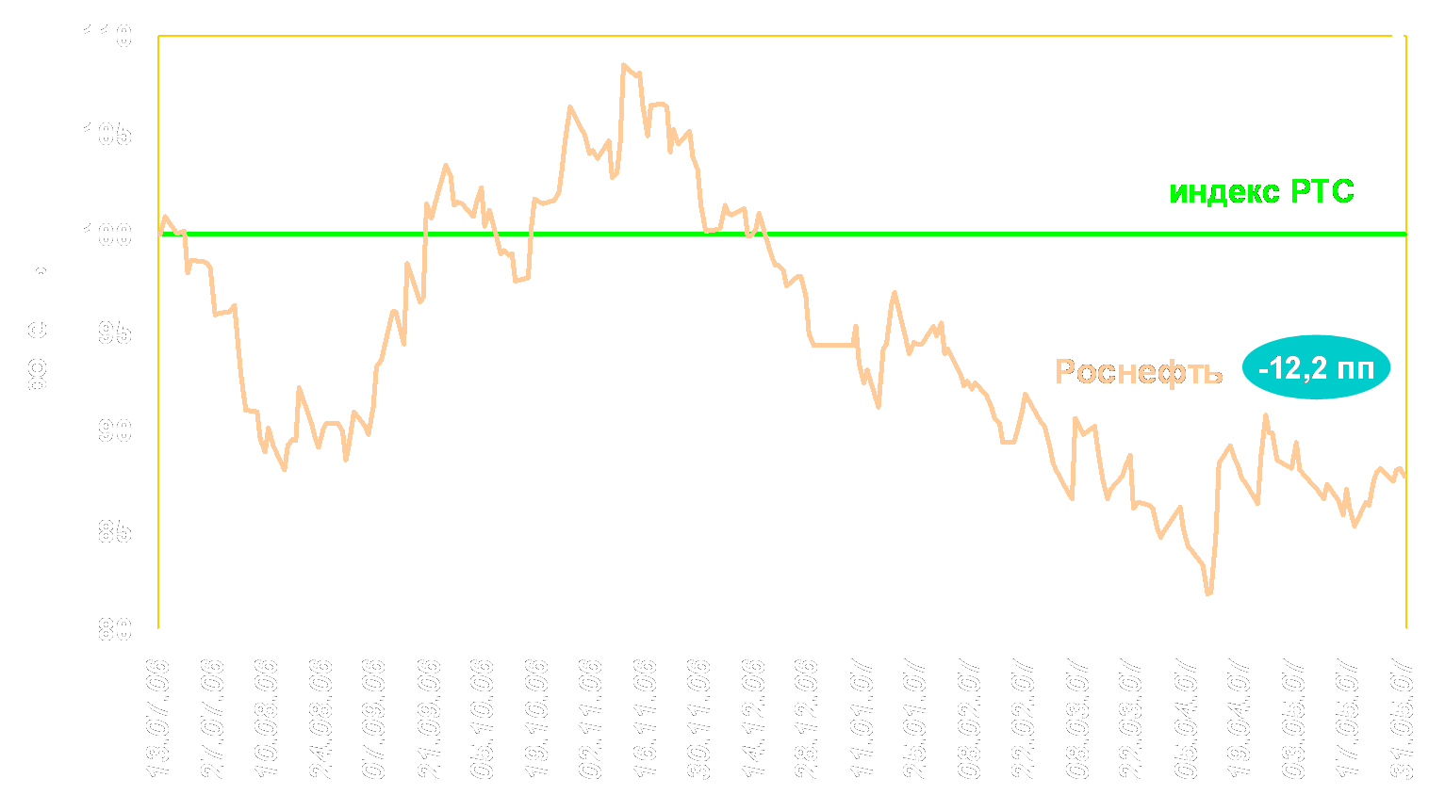
Изменение цены акций компании Роснефть относительно индекса РТС (13.07.2006 г. = 100%)

Slide 66
«У… нас вся нефть практически в частных руках и с большим присутствием иностранного капитала».
«Мы не намерены… концентрировать в руках государства тот объем собственности, который превышает сегодняшнее состояние».
«Поэтому движение у нас, конечно же, будет идти в сторону развития рынка, либеральных рыночных ценностей».
«Мы…, повторяю, развиваться будем, конечно,
в направлении либеральной экономики».
В. Путин. Интервью журналистам печатных средств массовой информации из стран – членов «Группы восьми». 04.05.2007

Slide 67
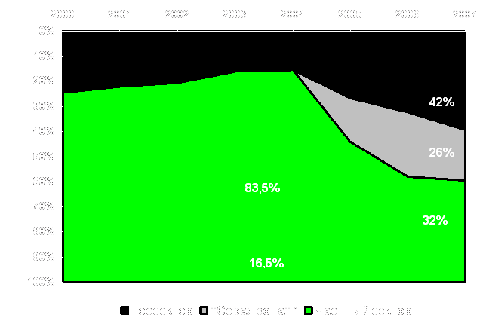
Структура нефтяной отрасли по видам собственности, 2000-2007 гг.
Источник: Институт энергетической политики
Notes:
4

Slide 68
Диспансеризация
Изоляционизм.

Slide 69
«…мы настроены не на конфронтацию,
мы настроены на диалог…»
В. Путин. Интервью журналистам печатных средств массовой информации из стран – членов «Группы восьми». 04.05.2007

Slide 70
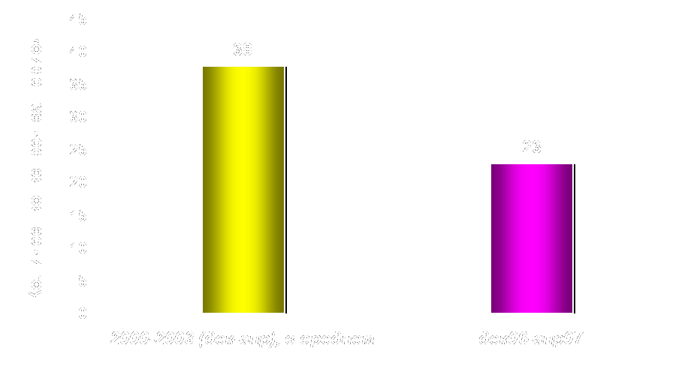
Интенсивность всех саммитов Президента России, 2000-2003 гг. по сравнению с 2006-2007 гг.
Notes:
4

Slide 71
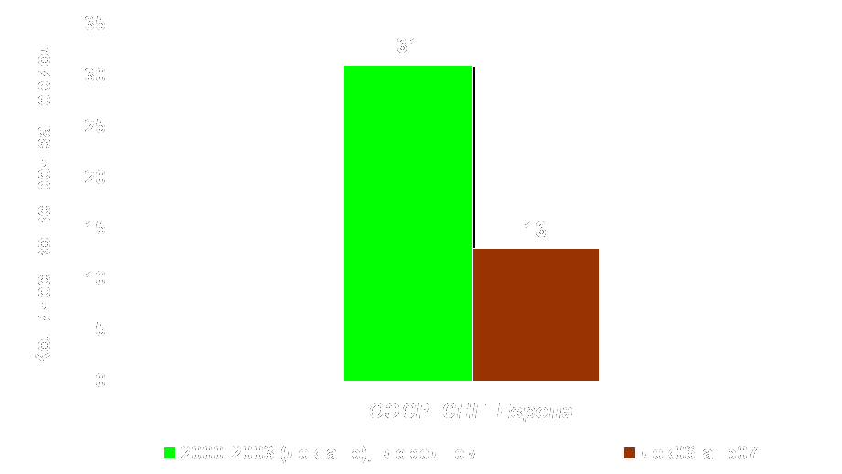
Интенсивность саммитов Президента России по группам стран,
2000-2003 гг. по сравнению с 2006-2007 гг.
Notes:
4

Slide 72
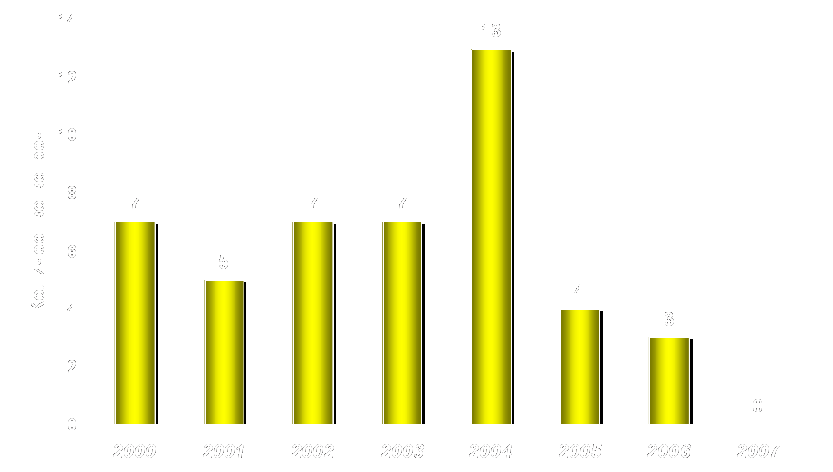
Интенсивность саммитов президентов
России и Украины в 2000−2007 гг.
Notes:
4

Slide 73
Диспансеризация
Маниакально-агрессивный синдром

Slide 74
«Мы сказали: «Послушайте, мы не можем открывать сразу войну по всем фронтам»».
В. Путин. Интервью журналистам печатных средств массовой информации из стран – членов «Группы восьми». 04.05.2007

Slide 75
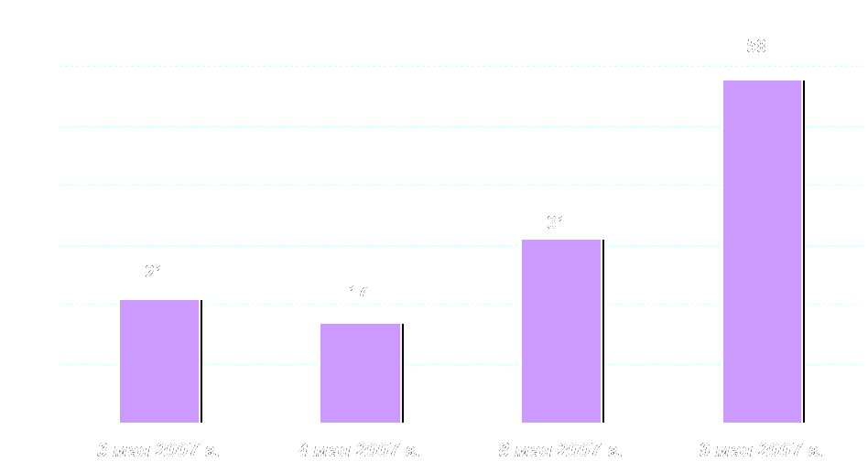
Число хакерских атак на сайты государственных структур Эстонии в мае 2007 г.
Источник: данные Arbor Networks http://asert.arbornetworks.com/2007/05/estonian-ddos-attacks-a-summary-to-date/
Notes:
4

Slide 76
«Назовите хотя бы один наш шаг, хоть одно действие, которые бы спровоцировали изменение ситуации к худшему. Нет ни одного. Мы в этом не заинтересованы. Мы заинтересованы в том, чтобы вокруг России складывалась благоприятная атмосфера и хорошая обстановка».
В. Путин. Интервью журналистам печатных средств массовой информации из стран – членов «Группы восьми». 04.05.2007

Slide 77
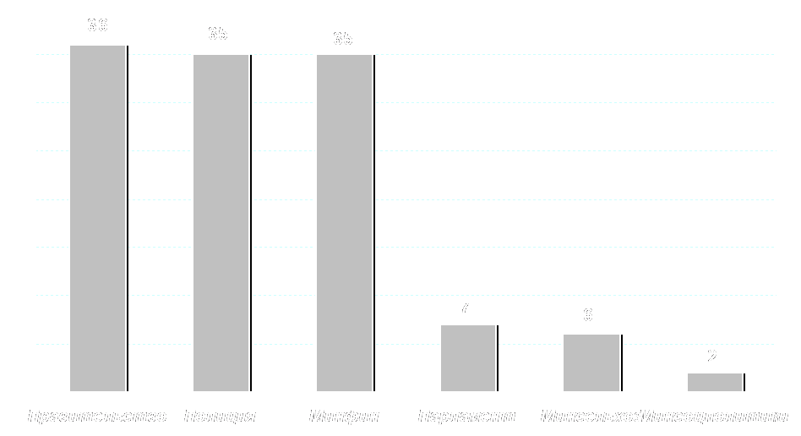
Число хакерских атак на сайты госструктур
Эстонии в мае 2007 г.
Источник: данные Arbor Networks http://asert.arbornetworks.com/2007/05/estonian-ddos-attacks-a-summary-to-date/
Notes:
4

Slide 78
Наша важнейшая задача - научиться использовать инструменты государства для обеспечения свободы - свободы личности, свободы предпринимательства, свободы развития институтов гражданского общества.
Владимир Путин,
Послание Федеральному Собранию РФ
8 июля 2000 года
Notes:
History

Slide 79
«Шпигель»: «И нет никаких тенденций в Вашей стране по возвращению к тоталитарному режиму?»
В. Путин: «Это полное вранье, не верьте никому».
Из интервью В. Путина журналистам печатных средств массовой информации из стран – членов «Группы восьми». 04.05.2007

Slide 80
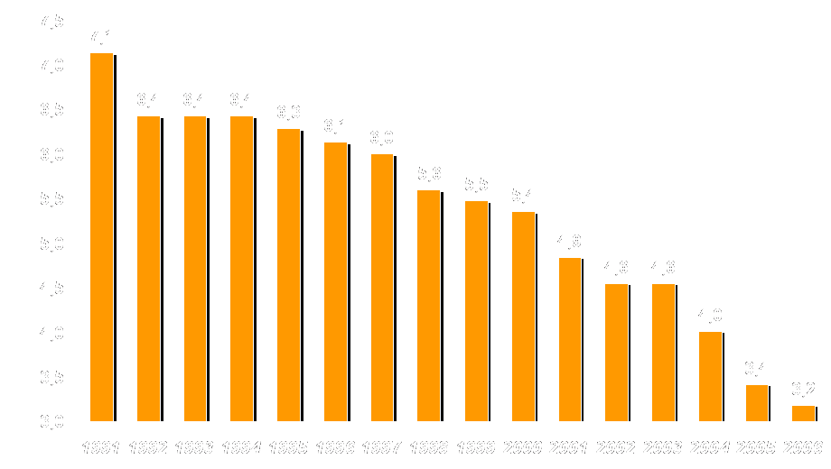
Индекс гражданских свобод и политических прав в России.
Notes:
4

Slide 81
«Мой срок президентства заканчивается… Я считаю, что есть вещи, которыми я и те люди, которые со мной работали, безусловно, могут гордиться. Это… укрепление государства как такового…»
В. Путин. Интервью журналистам печатных средств массовой информации из стран – членов «Группы восьми». 04.05.2007

Slide 82

Индекс насилия – количество тяжких преступлений на 100 тыс.населения (1998=100%)
Notes:
Adviser03/Oil/Net oil export группы 2 abc 99/лист GDP99pc

Slide 83

Индекс независимости судебной системы в России.
Notes:
4

Slide 84
«…это движение в направлении создания многопартийной системы в России, укрепление парламентаризма…»
В. Путин. Интервью журналистам печатных средств массовой информации из стран – членов «Группы восьми». 04.05.2007

Slide 85

Индекс демократичности избирательной системы в России.
Notes:
4

Slide 86
«Благотворное воздействие на развитие демократических институтов и процедур оказывает и стремительное расширение национального информационного пространства. За четыре года количество зарегистрированных в России печатных средств массовой информации выросло на 40 процентов, электронных – почти в 2,5 раза».
В. Путин. Послание Федеральному Собранию РФ. 26.04.2007

Slide 87

Индекс независимости СМИ в России.
Notes:
4

Slide 88
Убежден, что ни одну из актуальных задач, стоящих перед нашей страной, мы не сможем решить без обеспечения прав и свобод граждан, без эффективной организации самого государства, без развития демократии и гражданского общества.
Владимир Путин,
Послание Федеральному Собранию РФ
10 мая 2006 года
Notes:
History

Slide 89

Индекс развития гражданского общества в России.
Notes:
4

Slide 90
“Так называемое расширенное правительство,
то есть федеральное правительство плюс губернаторский корпус… должны работать
более четко, более эффективно –
как единая корпорация”.
Президент России на заседании Госсовета,
24 декабря 2005 г.
“Сосредоточение законодательной, исполнительной и судебной власти в одних руках может быть справедливо названо наиболее точным определением тирании”.
Джеймс Мэдисон. Federalist papers, # 47.

Slide 91
Диспансеризация
Кастинг российских граждан

Slide 92
«… у нас проводится уголовное расследование по поводу гибели [?] Литвиненко в Великобритании».
«Есть запрос о выдаче господина Лугового».
«… речь идет и о компании господина Вексельберга, речь идет о компании господина Потанина».
В. Путин. Интервью журналистам печатных средств массовой информации из стран – членов «Группы восьми». 04.05.2007

Slide 93
«В принципе руководители правоохранительных органов такого ранга должны это знать. Если они этого не знают, то их место не в правоохранительных органах, а где-то в другом месте. Например – в парламенте или в газете».
В. Путин. Интервью журналистам печатных средств массовой информации из стран – членов «Группы восьми». 04.05.2007

Slide 94

Индексы правового порядка.
Ранг России в 2004−2006 гг.
Notes:
4

Slide 95

Отклонение фактического индекса гражданских свобод в России от предсказанного по уровню экономического развития.
Источник: расчеты ИЭА по данным Freedom House.
Notes:
4

Slide 96

Отклонение фактического индекса политических прав в России от предсказанного по уровню экономического развития.
Источник: расчеты ИЭА по данным Freedom House.
Notes:
4

Slide 97
«В соответствии с определением Вебера, структуры, где правящая группа совершает преступления против других людей, населяющих ту же территорию, все равно являются государством, хотя и «хищническим»».
Лешек Бальцерович,
«Навстречу ограниченному государству»
«Государство, лишенное правосудия,
есть ни что иное, как шайка разбойников».
Св. Августин (354-430 гг.)
Notes:
History

Slide 98
Критерий общественного развития – расширение гражданских, экономических и политических свобод, обеспеченных правовым порядком

Slide 99

ВВП на душу населения в России в % к мировому лидеру, 1500-2006.
Notes:
4

Slide 100
ПРЕДЧУВСТВИЕ КАТАСТРОФЫ
А. Илларионов,
Институт экономического анализа, Москва, Россия
Институт Катона, Вашингтон, США
Москва, Независимый пресс-центр, 5 июня 2007 г.
© ИЭА, Институт Катона
www.iea.ru, www.cato.org, www.cato.ru

